Slide 1
Лабораторна робота №4
з дисципліни
Комп'ютерна графіка
Виконав:ст.гр.КН-21
Кіх Роман
Львів 2023

Slide 2
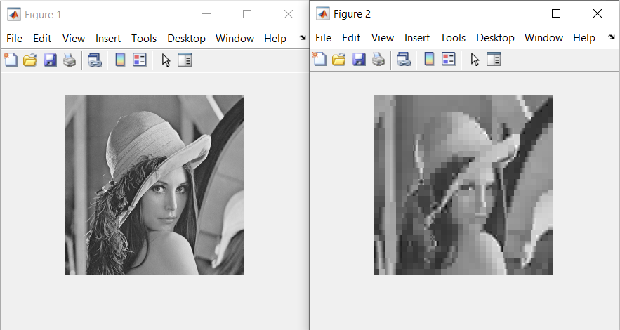
Приклад 4.1 та результат виконання.Реалізація кодека JPEG.

Slide 3
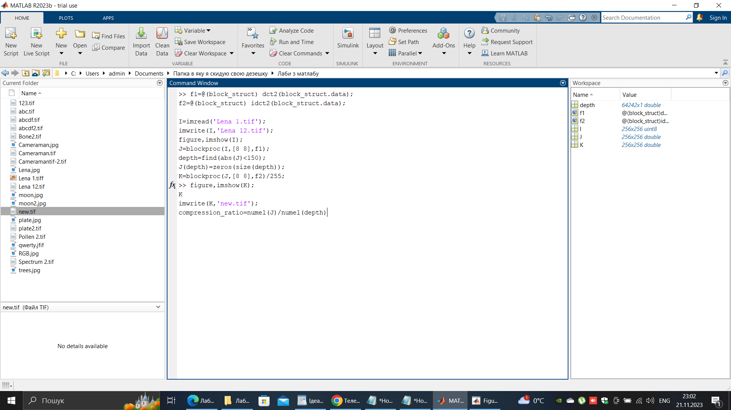
Код програми

Slide 4
Запитання для самоперевірки.
1.В чому полягає суть алгоритму JPEG?
JPEG - це широко використовувана форма стиснення зображень із втратами, яка зосереджується навколо дискретного косинусного перетворення.
2.Назвіть основні кроки алгоритму кодування зображень.
1-Перетворення на модель «яскравість-колірність».
2-Поділ зображення на блоки.
3-Обчислення косинусного перетворення для блоків.
4-Квантування коефіцієнтів косинусного перетворення.
5-Заміна масиву коефіцієнтів на вектор.
6-Ентропійне кодування вектора коефіцієнтів.

Slide 5
3.В чому полягає ідея ентропійного кодування?
Ідея ентропійного кодування полягає в ефективному збереженні та передачі даних шляхом використання статистичної структури джерела даних. Замість того, щоб використовувати фіксовану довжину коду для кожного символу або символьної групи, ентропійне кодування призначає більш короткі коди найбільш ймовірним символам та більш довгі коди менш ймовірним символам.
4.Опишіть спрощену структуру кодера JPEG.
Структура кодера JPEG включає кілька основних етапів для стиснення та енкодування зображень. Основні етапи включають:
1. Розбиття зображення на блоки: Зображення розбивається на невеликі блоки розміром 8x8 пікселів. Кожен блок обробляється окремо.
2. Перетворення косинусів: За допомогою перетворення косинусів кожен блок пікселів перетворюється у частотну область. Це дозволяє виділити головні частоти зображення.

Slide 6
3. Квантування: Частоти в частотній області квантуються, що призводить до втрати точності, але дозволяє зберегти значну кількість даних.
4. Кодування Хаффмена: Після квантування значення частот кодуються використовуючи алгоритм Хаффмена. Значення частот, які відносяться до менш значущих деталей, кодуються коротшими бітовими послідовностями.
5. Збереження даних: Закодовані значення частот зберігаються у вихідному форматі, такому як JPEG, який може бути збережений і переданий як файл.
5.Опишіть спрощену структуру декодера JPEG.
Декодер JPEG відповідає за розпакування стиснутого зображення та відновлення його оригінальної форми.
1. Розділення на компоненти: Зображення може бути представлене у форматі YCbCr.
2. Дискретне косинусне перетворення (DCT): Кожен блок пікселів зображення проходить через DCT для перетворення в частотну область.

Slide 7
3. Квантування: Значення коефіцієнтів частот після DCT квантується з метою подальшого стиснення. Важливі коефіцієнти, які вносять найбільший вклад у зображення, зберігаються з високою точністю.
4. Компресія: Застосування алгоритму стиснення для подальшого стискання і зменшення розміру даних.
5. Відновлення зображення: З стисненого представлення, декодер виконує зворотні кроки - відновлює квантовані коефіцієнти, здійснює зворотне DCT і відновлює оригінальне зображення.
6.Опишіть структуру програми кодека JPEG мовою MATLAB.
Програма повинна складатися з трьох файлів:
«основна» програма, яка реалізує кодер і декодер, названа, наприклад, jpeg_codec.m;
Функція quantization.m, що виконує квантування;
Функція dequantization.m для обернення операції квантування.

Slide 8
7.Завдання функції quantization.
Функція виконує квантування.
8.Завдання функції dequantization.
Функція виконує обернення операції квантування.
9.Критерії оцінювання ступеня стиснення.
У програмі jpeg_codec після реалізації кодера обчислити кількість нулів у масиві квантованих коефіцієнтів косинусного перетворення. Для обчислення кількості нулів у масиві найкраще скористатися функцією nnz().
Додати фрагмент коду, який відображає на консолі число, що відповідає відсоткам нулів у масиві квантованих коефіцієнтів косинусного перетворення.
Після введення цих простих модифікацій можна спостерігати, як змінюється відсоток нулів для різних значень коефіцієнта ɑ.

Slide 9
10.Як провести оцінювання якості реконструйованого зображення?
Якість зображення відновленого зі стиснених даних можна оцінити, порівнюючи вхідне зображення та реконструйоване. Для їхнього порівняння широко використовується критерій середньоквадратичної помилки MSE.

